Slide 1



Καλά μου παιδάκια ας διασκεδάσουμε με τη μουσική!!!
Παρακολουθήστε το βίντεο με τη μαμά ή τον μπαμπά.
Ο μουσικός παίζει το βιολοντσέλο ένα έγχορδο μουσικό όργανο και βρήκε διαφορετικούς τρόπους να το χρησιμοποιήσει για να παίξει μουσική.
Βρέστε τους τρόπους που σκέφτηκε για να παίξει μουσική με το βιολοντσέλο του. Οι γονείς βοηθούν τα παιδιά με καθοδηγητικές ερωτήσεις να δώσουν απαντήσεις. πχ Πώς παίζει το βιολοντσέλο; Το παίζει πάντα με τον ίδιο τρόπο; Ποιος τρόπους χρησιμοποιεί για να παίξει μουσική;

Slide 2
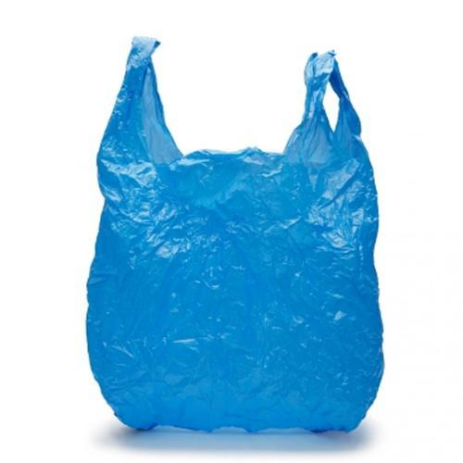

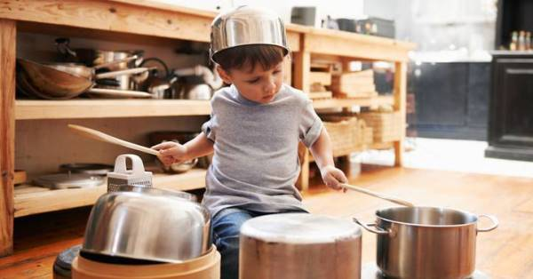
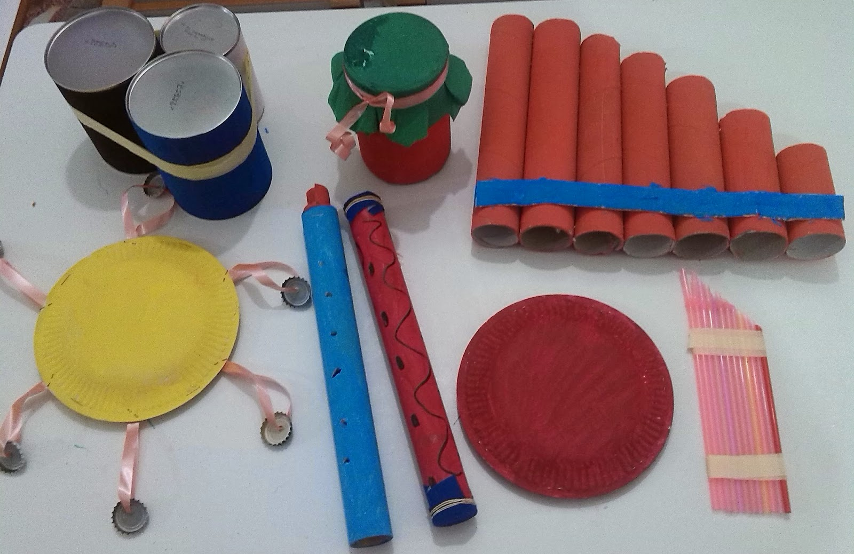
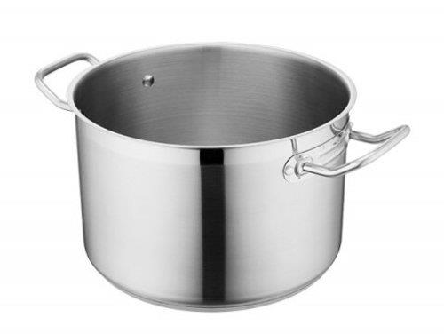
Πάρτε αντικείμενα που υπάρχουν στο σπίτι (κουτάλια, καπάκια, μεταλλικά κουτιά, χαλικάκια, πλαστικά μπουκάλια, κατσαρόλες, τσάντες ή οποιαδήποτε άλλα αντικείμενα δικής σας επιλογής/ μην χρησιμοποιήσετε κάτι που να σπάζει ή να είναι επικίνδυνο) και προσπαθήστε να βρείτε διάφορους τρόπους να παίξετε μουσική. Μαζί σας μπορεί να συμμετέχει όλη η οικογένεια.
Τραγουδήστε ένα τραγούδι και συνοδεύσετε το με μουσική απ’ αυτά τα αντικείμενα που βρήκατε στο σπίτι σας. Μπορείτε να μας στείλετε σχετικές φωτογραφίες στο email του σχολείου. Προσοχή! Να μην φαίνονται τα πρόσωπα των παιδιών!
Μπορείτε αν θέλετε να αξιοποιήσετε ανακυκλώσιμα υλικά που έχετε στο σπίτι και να φτιάξετε τα δικά σας αυτοσχέδια μουσικά όργανα. Περιμένουμε με χαρά φωτογραφίες των κατασκευών σας!

